Slide 1

Waiter
跨APP智能语音助手
薅羊毛软件设计小组 出品
Notes:
尊敬的各位投资人，老师、同学们，大家早上好，我是何云起，很荣幸能向各位介绍我们薅羊毛软件设计小组的产品，Waiter，一个跨APP的智能语音助手。

Slide 2
Waiter
问题分析
融资需求
解决方案
市场分析
薅羊毛软件设计小组
https://github.com/diannapku/Restaurants
Page Number 01
Notes:
今天的演示，将介绍Waiter想要解决的问题，Waiter是怎么解决的，Waiter的市场在哪里、有什么优势，以及Waiter继续走下去需要的帮助。

Slide 3
问题分析
薅羊毛软件设计小组
https://github.com/diannapku/Restaurants
Page Number 02
Notes:
今天的演示，将介绍Waiter想要解决的问题，Waiter是怎么解决的，Waiter的市场在哪里、有什么优势，以及Waiter继续走下去需要的帮助。

Slide 4
























应用市场现状：大量同品类APP
外卖
旅游
购物
音乐
出行
……
薅羊毛软件设计小组
https://github.com/diannapku/Restaurants
Page Number 03
https://github.com/diannapku/Restaurants
Notes:
目前的应用市场上，有很多的同品类APP，每一个应用场景，都能找到不少于三个典型的类似APP，他们以相同的形式，为用户提供类似的服务。

Slide 5
同一应用场景下的市场格局
以外卖O2O平台为例
数据来源：比达咨询
百度外卖
22%
2016年第三季度餐饮外卖市场格局（按交易额）
36%
饿了么
2% 派乐趣
美团外卖
30%
5% 到家美食汇
2% 拼豆夜宵外卖
3% 其他平台
薅羊毛软件设计小组
https://github.com/diannapku/Restaurants
Page Number 04
Notes:
以外卖应用为例，目前市场上占据主导位置的三个APP，市场份额最低的百度外卖也有22%的占比，按照兰查斯特战略模式，三者都算站稳了脚跟。

Slide 6
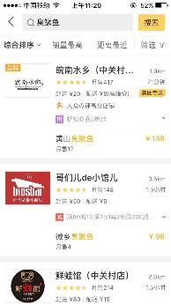
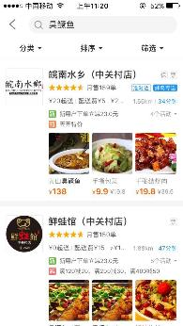
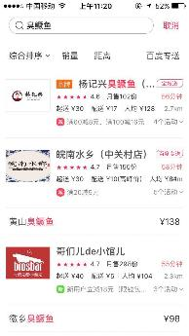



同品类APP：相同与不同
皖南水乡
鲜蛙馆
哥们儿de小馆儿
杨记兴
薅羊毛软件设计小组
https://github.com/diannapku/Restaurants
Page Number 05
Notes:
然而这三者外观、功能上几乎没有任何分别，那是什么驱使用户会使用三种不同的APP呢，可以看到同一地点、同一关键词搜索出的外卖，三家是有细微不同的，表现在结果及其排序上。

Slide 7
问题聚焦
0-1 A应用有B应用没有的信息
0-100 不同应用服务质量有差异
薅羊毛软件设计小组
https://github.com/diannapku/Restaurants
Page Number 06
Notes:
总结起来，这些不同包括两种，一种是0到1的区别，即两应用含有各自独有的信息，另一种则是0到100的区别，即不同应用提供同一信息或服务的质量不同。

Slide 8
解决方案
薅羊毛软件设计小组
https://github.com/diannapku/Restaurants
Page Number 07

Slide 9
跨APP语音助手
语音：新的交互场景
通过燕云
跨APP提取信息
通过燕云
基于比较结果的自动APP事务处理
多维度信息比较
智能推荐
薅羊毛软件设计小组
https://github.com/diannapku/Restaurants
Page Number 08

Slide 10

外卖应用场景的尝试
Waiter
薅羊毛软件设计小组
https://github.com/diannapku/Restaurants
Page Number 09

Slide 11


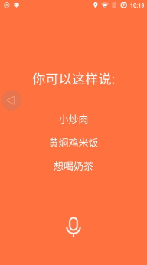

智能语音交互
利用阿里云语音平台，与用户进行语音交互
：您想吃点什么？
糖醋排骨
：为您推荐综合排序最高
的外卖商家：小红番薯
换一个吧
：为您推荐距离最近的外
卖商家：巫山烤鱼
额……
：我没听懂您的意思
薅羊毛软件设计小组
https://github.com/diannapku/Restaurants
Page Number 10

Slide 12



跨APP搜索信息
使用燕云API从多个APP获取信息
南京大排档（中关村）
小红番薯（中关村店）
东四民芳（中关村店）
满盆香水煮鱼
燕云API
菜名：
糖醋排骨
燕云API
南京大排档（中关村）
蜀香美食（万泉庄店）
民芳餐厅东四老店
姑姑宴（五道口店）
燕云API
成都小吃（四通桥）
蜀香美食（万泉庄店）
小红番薯（中关村店）
翅道炸鸡
薅羊毛软件设计小组
https://github.com/diannapku/Restaurants
Page Number 11

Slide 13


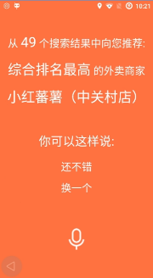
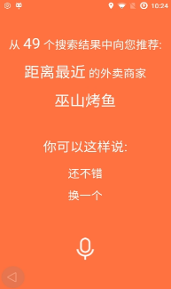
多维度推荐店家
多种推荐维度，为用户推荐最适合的商店
综合排名最高
推荐在外卖平台推荐序列中
最靠前的店家
距离最近
推荐距离最近的店家
更换维度
口碑最好
推荐评分高且订单量大的店家
我最常买
推荐用户购买次数最多的店家
……
薅羊毛软件设计小组
https://github.com/diannapku/Restaurants
Page Number 12

Slide 14
多维度推荐店家
各维度概览
预计最快到达
距离最近
最热门
订单量最大
送餐最快
综合排名最高
我最常买
最合我口味
评分最高
口碑最好
薅羊毛软件设计小组
https://github.com/diannapku/Restaurants
Page Number 13

Slide 15


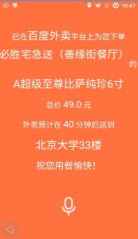
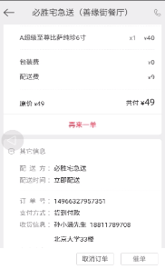
一句话下单
利用燕云API直接在相应外卖平台下单，方便快捷
用户选好店家后
Waiter调用燕云API 完成订单
接下来用户只需等待外卖送达
Waiter
百度外卖——我的订单
薅羊毛软件设计小组
https://github.com/diannapku/Restaurants
Page Number 14

Slide 16
市场分析
薅羊毛软件设计小组
https://github.com/diannapku/Restaurants
Page Number 15

Slide 17
同类应用
度秘
1
优势
智能对话、服务类型多样、载体不受限（安卓、ios、tv、车载等）、免费
2
缺点
只能提供餐厅信息，不能进行点餐或其他后续服务
薅羊毛软件设计小组
https://github.com/diannapku/Restaurants
Page Number 16
MARCULA®Business

Slide 18
同类应用
Google 语音助手
1
优势
系统应用，跨app服务，且不需要特别输入地址、电话、信用卡等信息
2
缺点
暂时只能在Pixel手机上使用，且对国内的服务不支持，不是彻底的语音交互
薅羊毛软件设计小组
https://github.com/diannapku/Restaurants
Page Number 17
MARCULA®Business

Slide 19
盈利模式
排名竞价
Waiter推荐列表的前列位置可用于拍卖
定制服务
更多领域的付费跨APP信息比较服务
薅羊毛软件设计小组
https://github.com/diannapku/Restaurants
Page Number 18

Slide 20
融资需求
薅羊毛软件设计小组
https://github.com/diannapku/Restaurants
Page Number 19

Slide 21
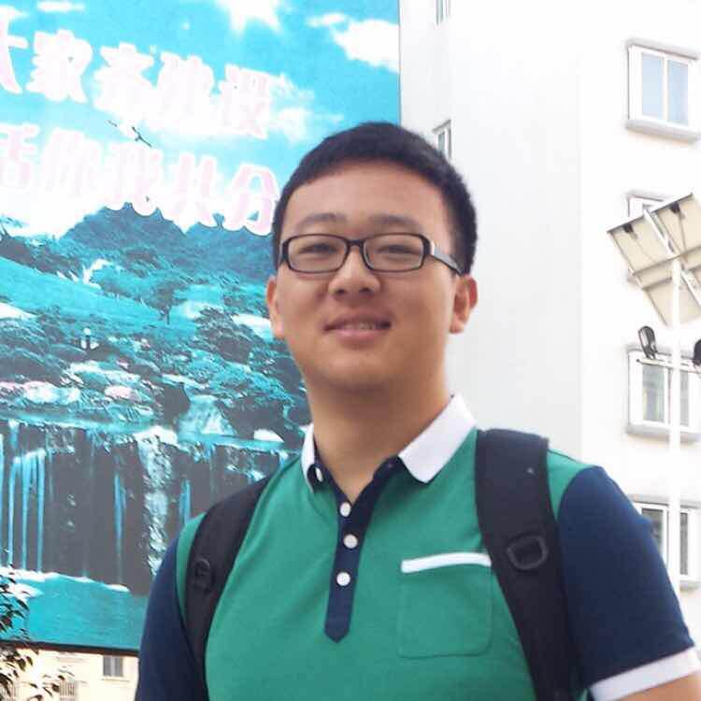


团队介绍
何云起
郑舒宇
孙小涵
策划&开发
美工&开发
开发
信息科学技术学院13级本科生
信息科学技术学院14级本科生
信息科学技术学院14级本科生
薅羊毛软件设计小组
https://github.com/diannapku/Restaurants
Page Number 20

Slide 22
发展目标
不止于点餐，我们可以做更多
多平台音乐播放器
无障碍共享单车
一句话播放指定的音乐作品，不用纠结版权在哪
Ofo还是Mobike？小黄车又或是小红车、小蓝车？一句话开骑
薅羊毛软件设计小组
https://github.com/diannapku/Restaurants
Page Number 21

Slide 23
资金需求
一群充满热情的年轻创业者需要您的帮助
15%
运营及推广
服务器租赁
产品初期推广
场地租赁
项目开发场所
60%
共需要50万元
5%
法务及其他
技术、信息使用授权
产品开发
程序、交互设计师工资
20%
薅羊毛软件设计小组
https://github.com/diannapku/Restaurants
Page Number 22

Slide 24

THANK YOU!
薅羊毛软件设计小组

